Slide 1
Repetition (skift til at forklare hinanden)
Hvad er en norm, og hvad er forskellen på henholdsvis formelle og uformelle normer?
Hvad betyder begrebet sanktion?
Hvad handler social kontrol om?
Hvad er en social rolle og hvad vil det sige, når der opstår rollekonflikt?
Hvad er forskellen på primærgrupper og sekundærgrupper?
Hvad betyder dobbeltsocialisering?

Slide 2
2.lektion: Anthony Giddens og det senmoderne samfund
Lektien til 2.lektion: s.65-71 i bogen Luk Samfundet Op
Hvad er det ’senmoderne’ samfund?
Hvad mener Giddens med følgende begreber
  aftraditionalisering?
  individualisering samt
  adskillelsen af tid og rum’?
Quiz og byt (handout) (Halvdelen har en seddel – du skal opsøge en person uden en seddel)

Slide 3
Senmoderne samfund – gruppestyrede - kamæleonen
Forandring: Giddens: aftraditionalisering og individualisering
Tab af autoritet hos lægen, læreren, politiet – hvordan?
Postfaktuelle demokrati – hvad er det?
Giddens 3 vigtigste begreber om det senmoderne:
Adskillelse af tid og rum
Øget refleksivitet
Udlejring af de sociale relationer (fra primær socialisering til sekundær socialisering)

Slide 4
Ekspertsystem
Vi bliver afhængige af eksperter og vores samfund er afhængigt af, at vi har tillid til disse eksperter
Giv eksempler på, hvornår du er afhængig af eksperter i din hverdag
Hvad kan bryde denne tillid?
Er det et problem, at vi bliver mere og mere afhængige af eksperter?

Slide 5
Øgede refleksivitet
Identitet bliver et projekt
Den måde du spiser på
Musik du lytter til
Dine politiske holdninger
Dit tøj
Det skal alt sammen passe ind i vores egen fortælling om: ”Hvem er jeg?”
Hvordan oplever du din skole? Dit køb? Dig selv?

Slide 6
Udlejring af sociale relationer
Kan vi finde på eksempler fra virkeligheden som viser udlejring af de sociale relationer?
Eksempel: Hvor mange har gået i børnehave?
Procentregning

Slide 7
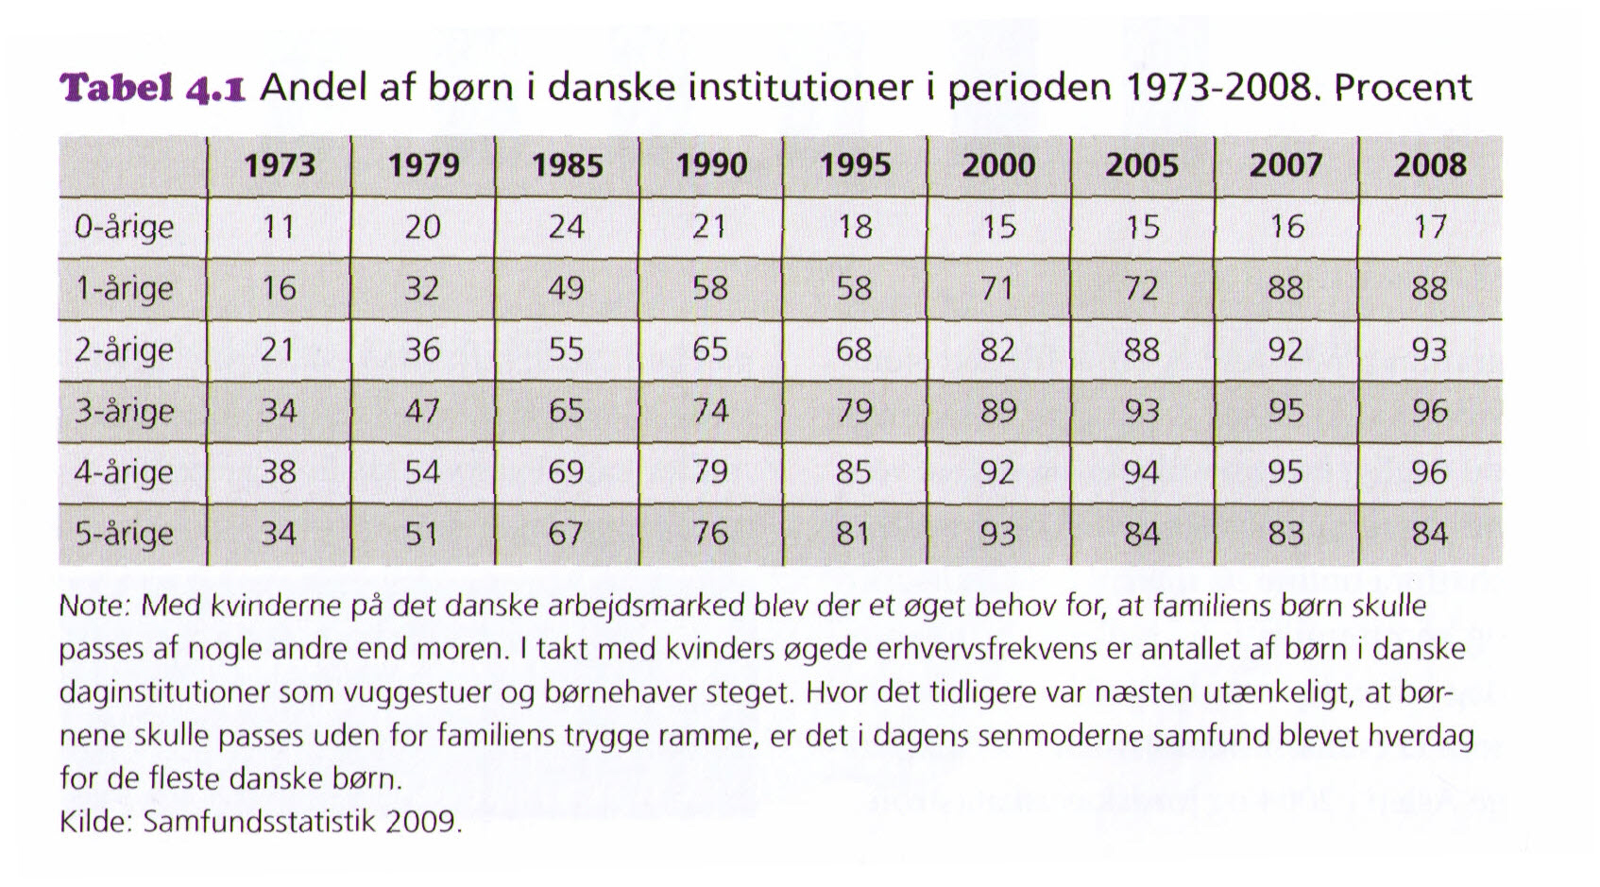
Fælles opsummering
Hvad kan vi bruge tallene til? Hvad kan vi ikke bruge tallene til?

Slide 8
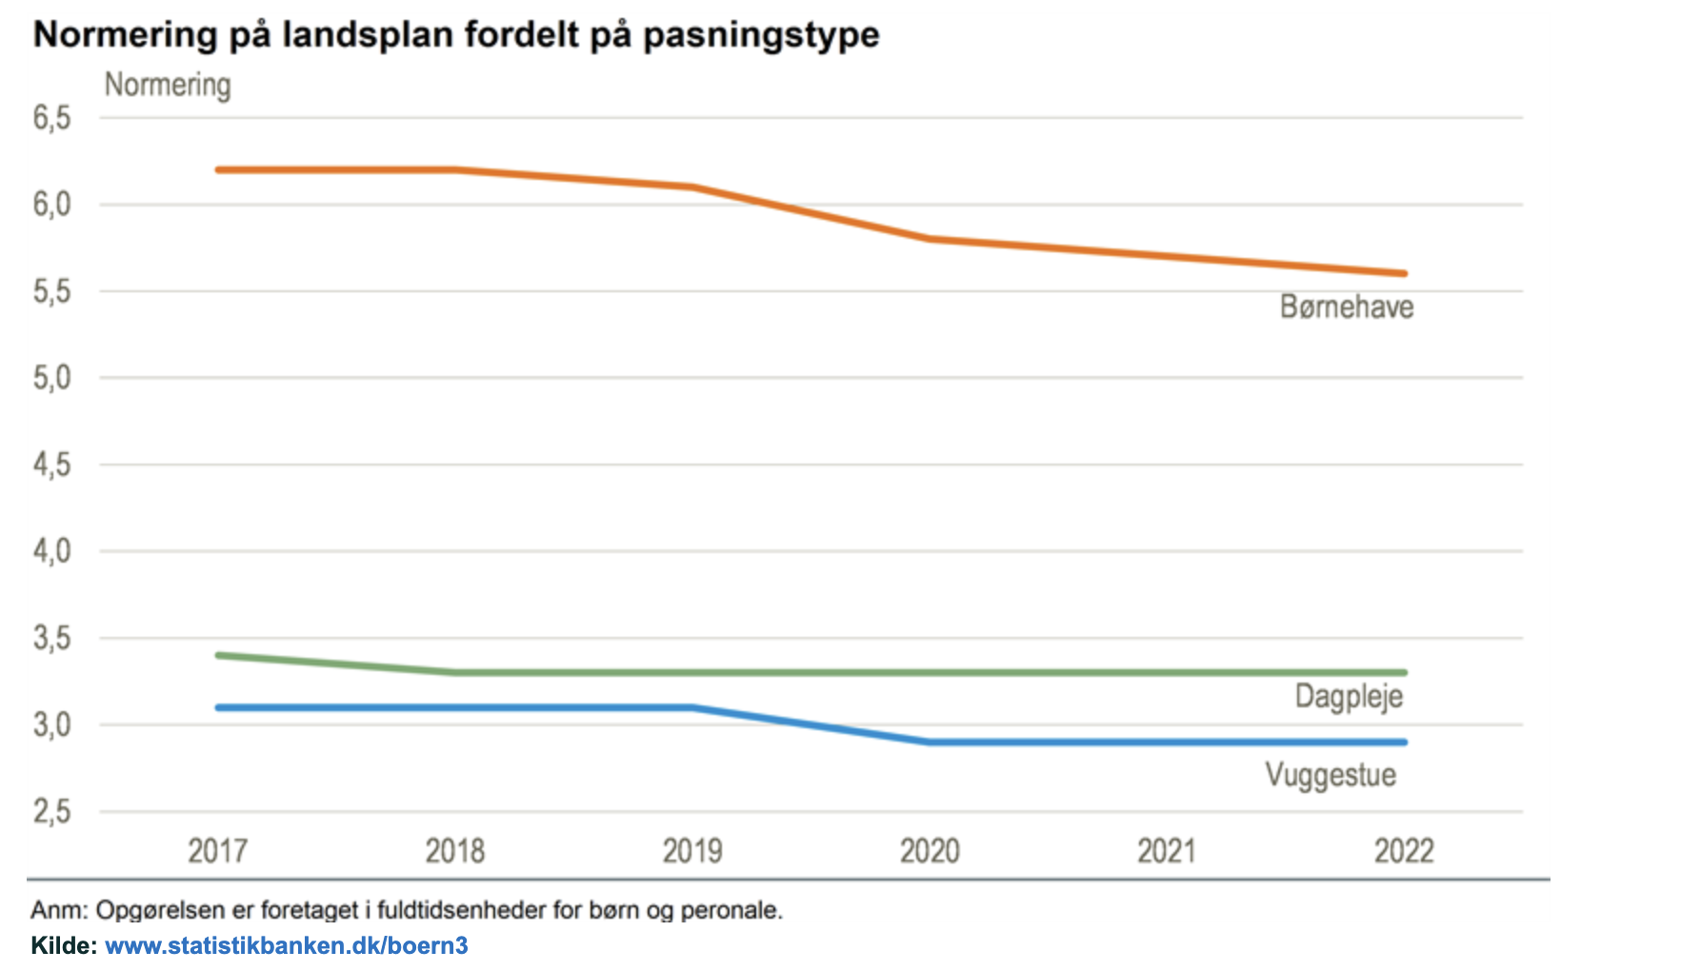
Modsat af hvad vi måske tror: Færre børn pr. voksen de seneste år

Slide 9
Giddens (fortsat)
Strukturation: Handlinger skaber strukturer og strukturer betinger handlinger
Forklar lige det?
Hvorfor bliver nogle mennesker kriminelle?
Notes:
Aktører og struktur

Slide 10
Forklar disse begreber på en ”snap” til en anden person i klassen:
Adskillelse af tid og rum
Øget refleksivitet
Aftraditionalisering
Individualisering
Udlejring af sociale relationer
Ekspertsystemer
Identitetsdannelse i det senmoderne samfund

Slide 11
Evt.
Artikel: Tilliden til videnskaben vakler
Skriv 5 linjer på elevfeedback om de vigtigste pointer fra artiklen

